Slide 1
2조 중간발표
이건 김경숙 박진현 임윤수

Slide 2
목차
프로젝트 기획
프로젝트 구성
프로젝트 현황
문제점
해결 방안

Slide 3
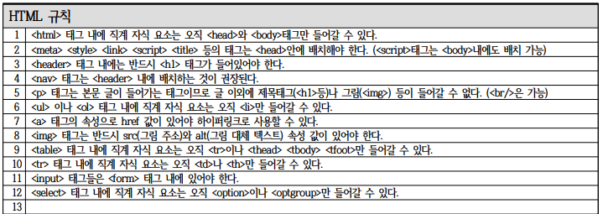
기획
수업이 끝나고 집에 가서 복습을 하지 않는 우리 조원들을 위한 홈페이지
출처:불펌

Slide 4
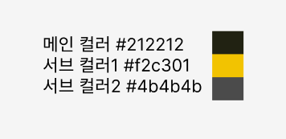
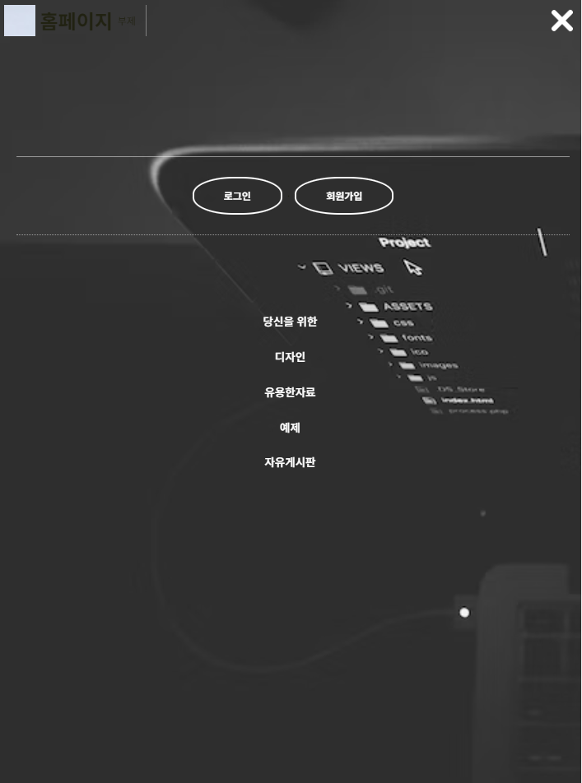
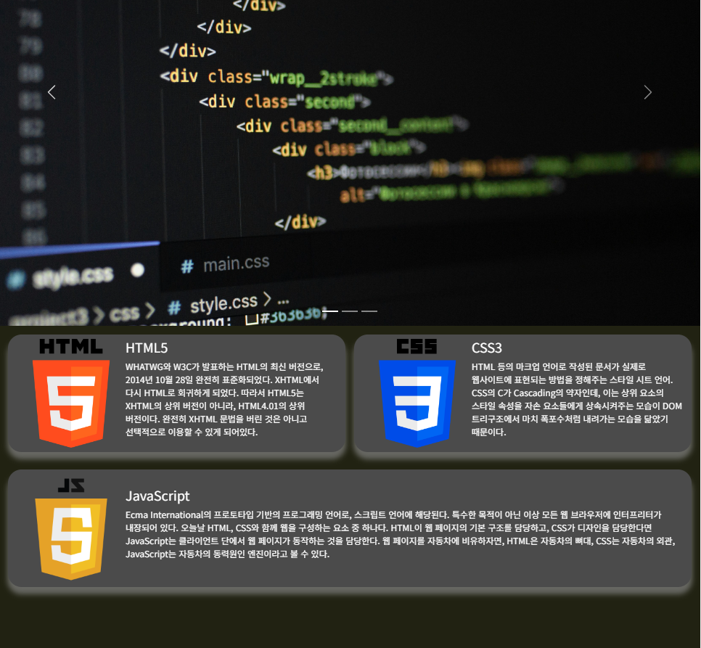
진행현황
메인화면
부트스크랩

Slide 5
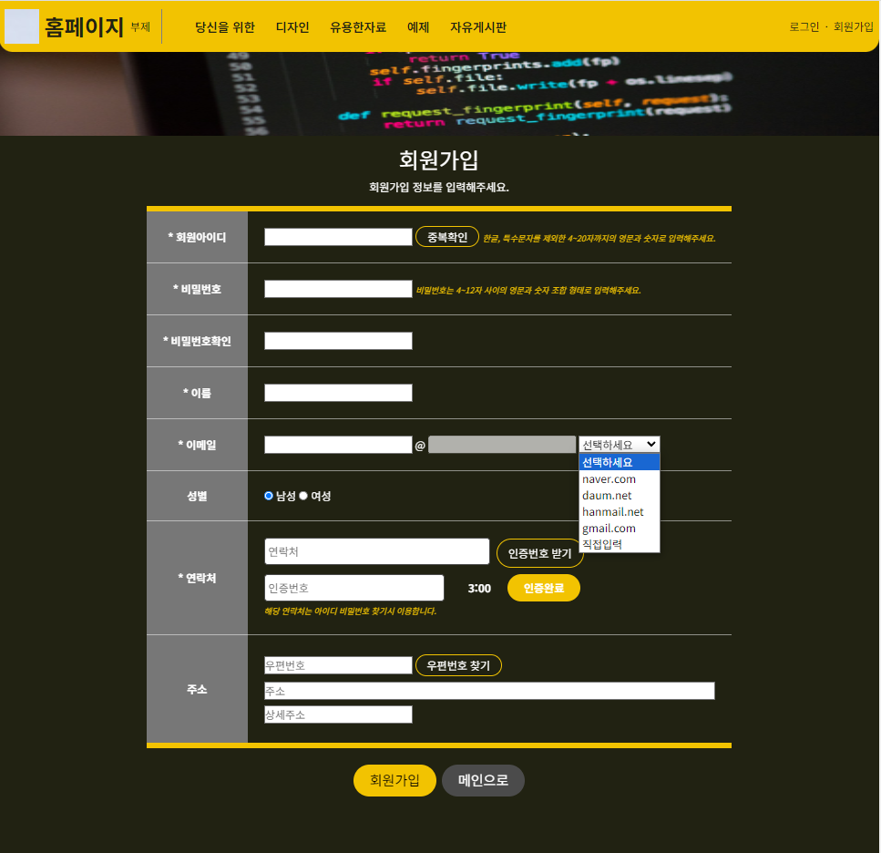
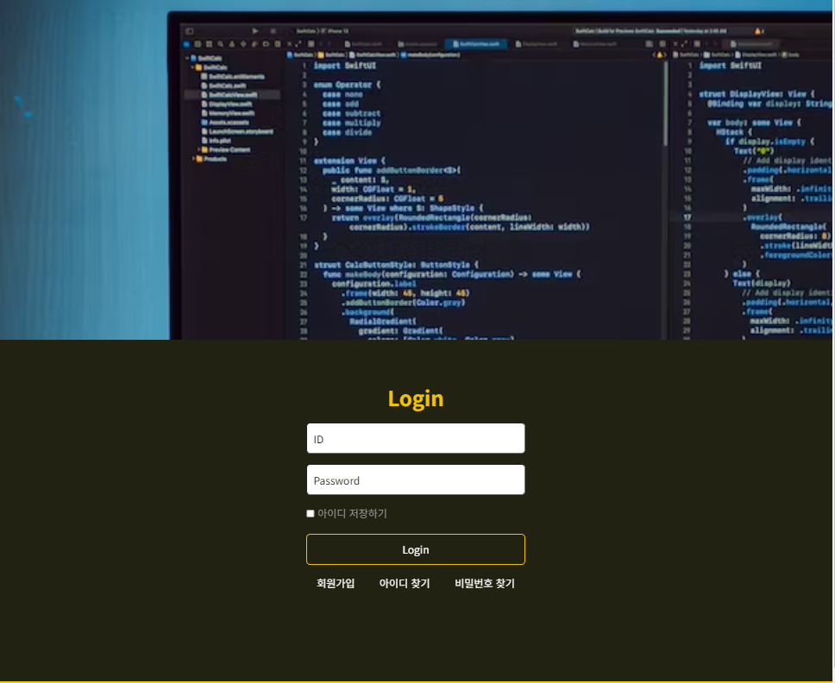
진행현황
로그인 | 회원가입

Slide 6
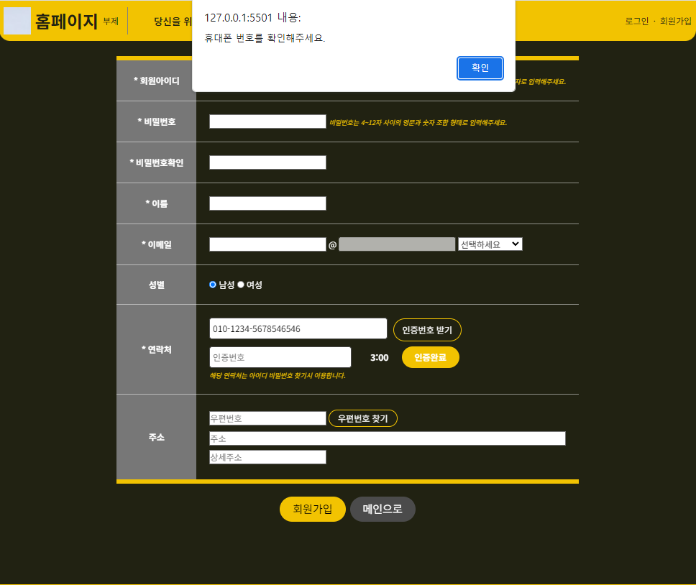

회원가입 핸드폰번호

Slide 7
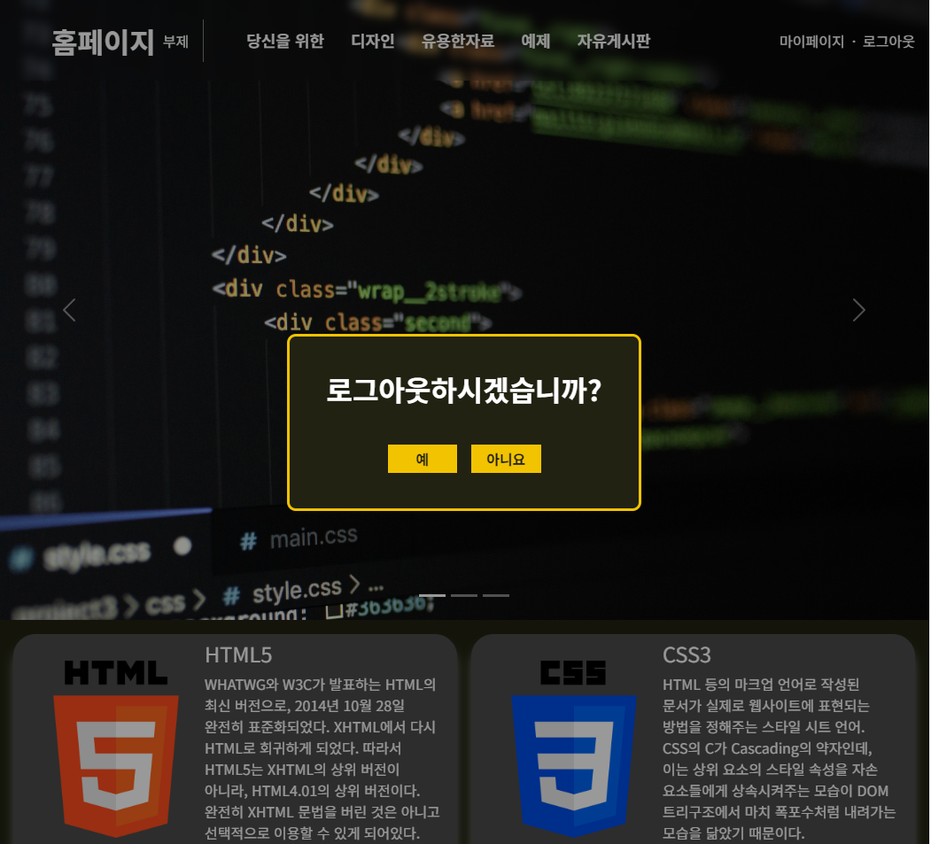
로그아웃 모달

Slide 8
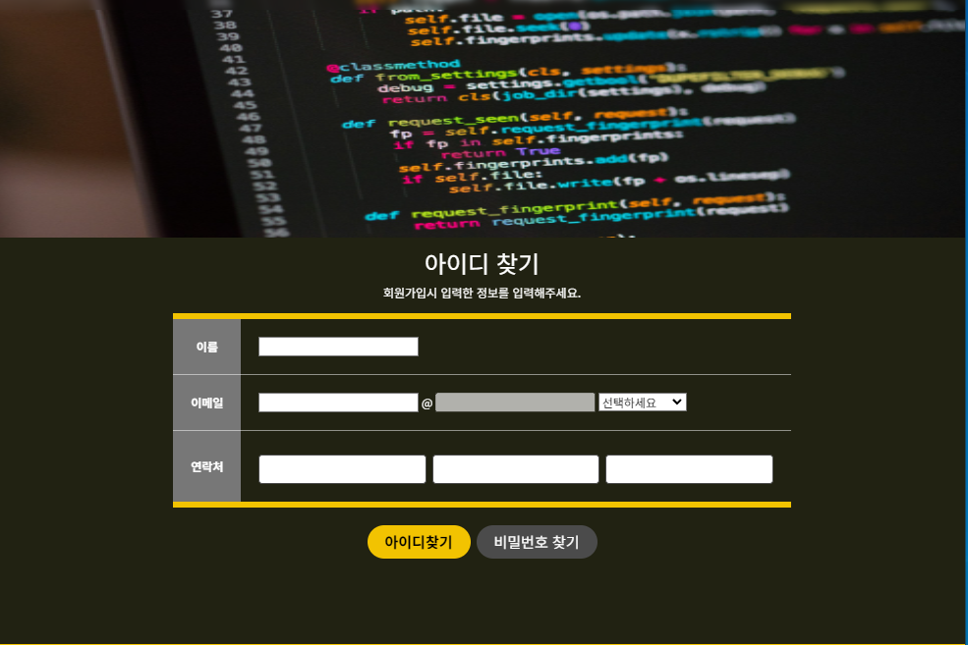
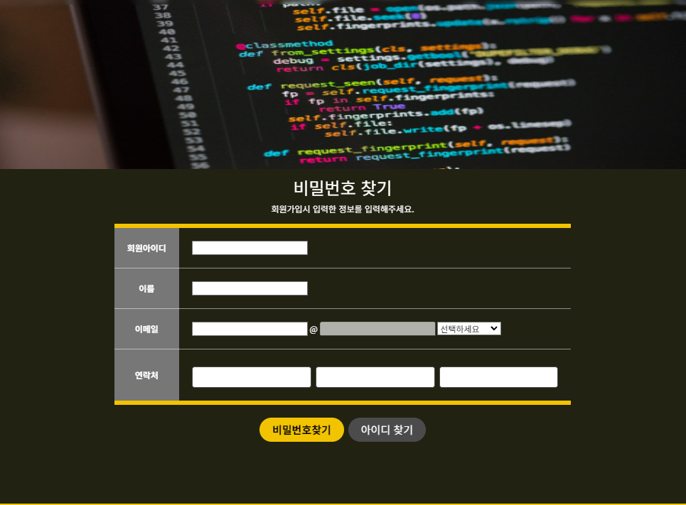
진행현황
아이디 찾기|비밀번호 찾기

Slide 9
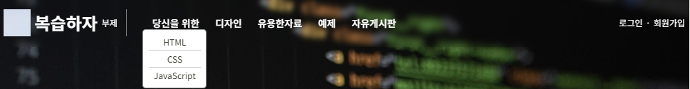
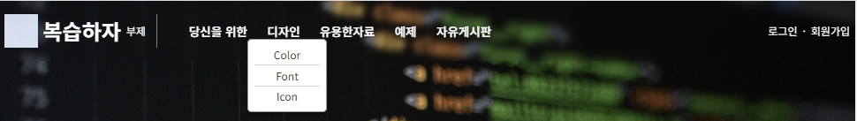
네비게이션 바

Slide 10
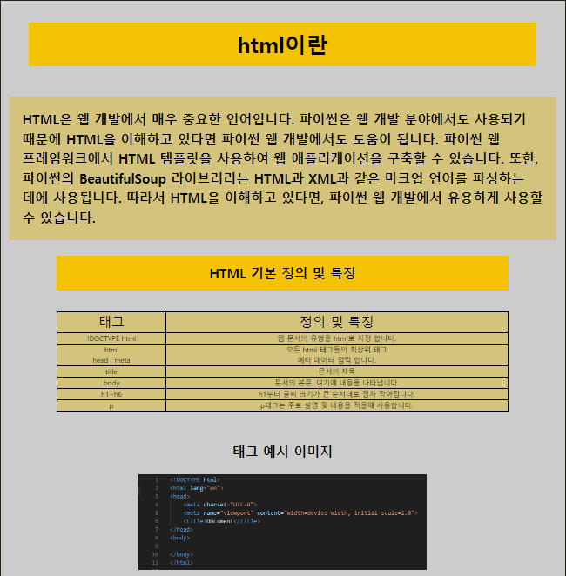
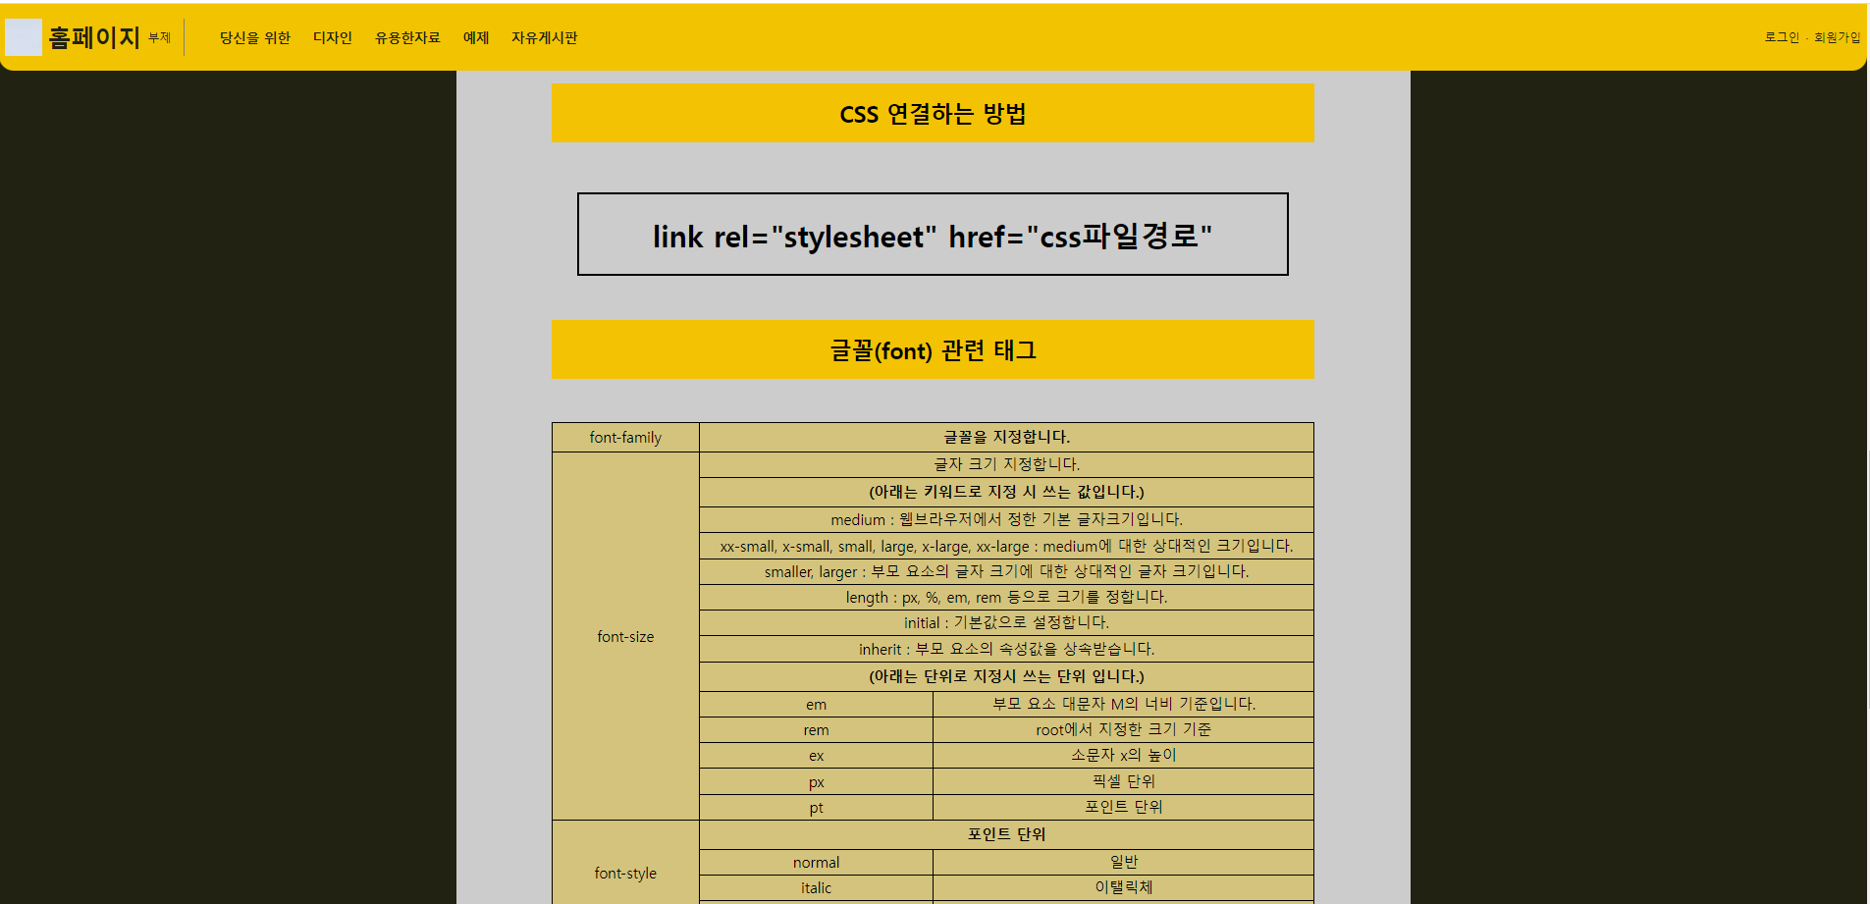
당신을위한

Slide 11
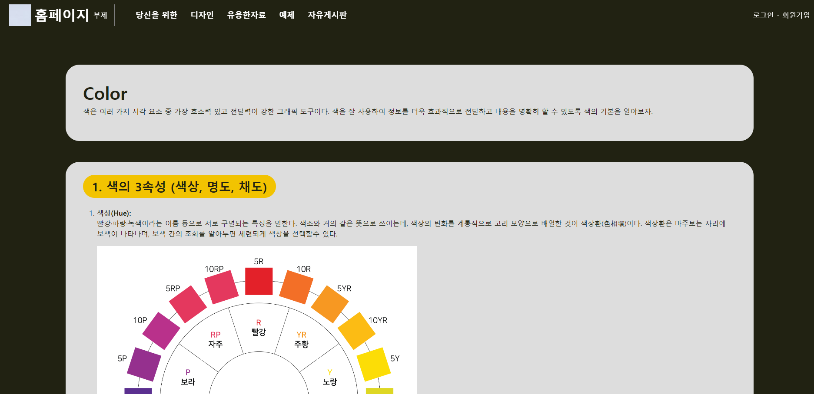
디자인

Slide 12
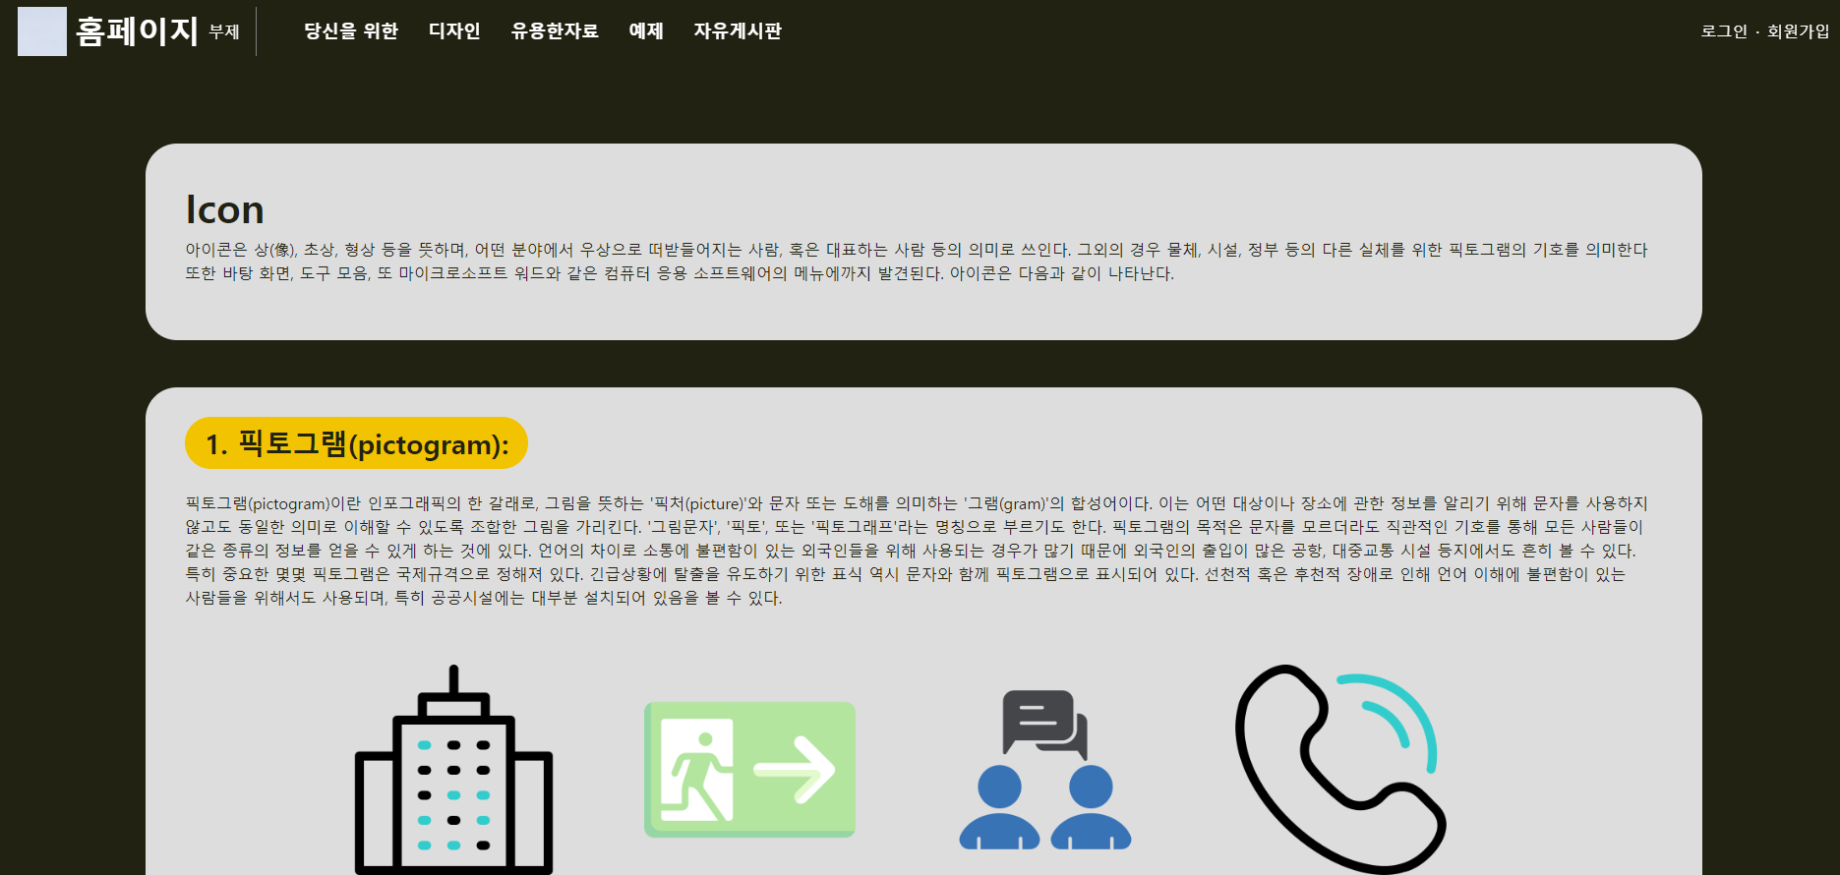
디자인

Slide 13
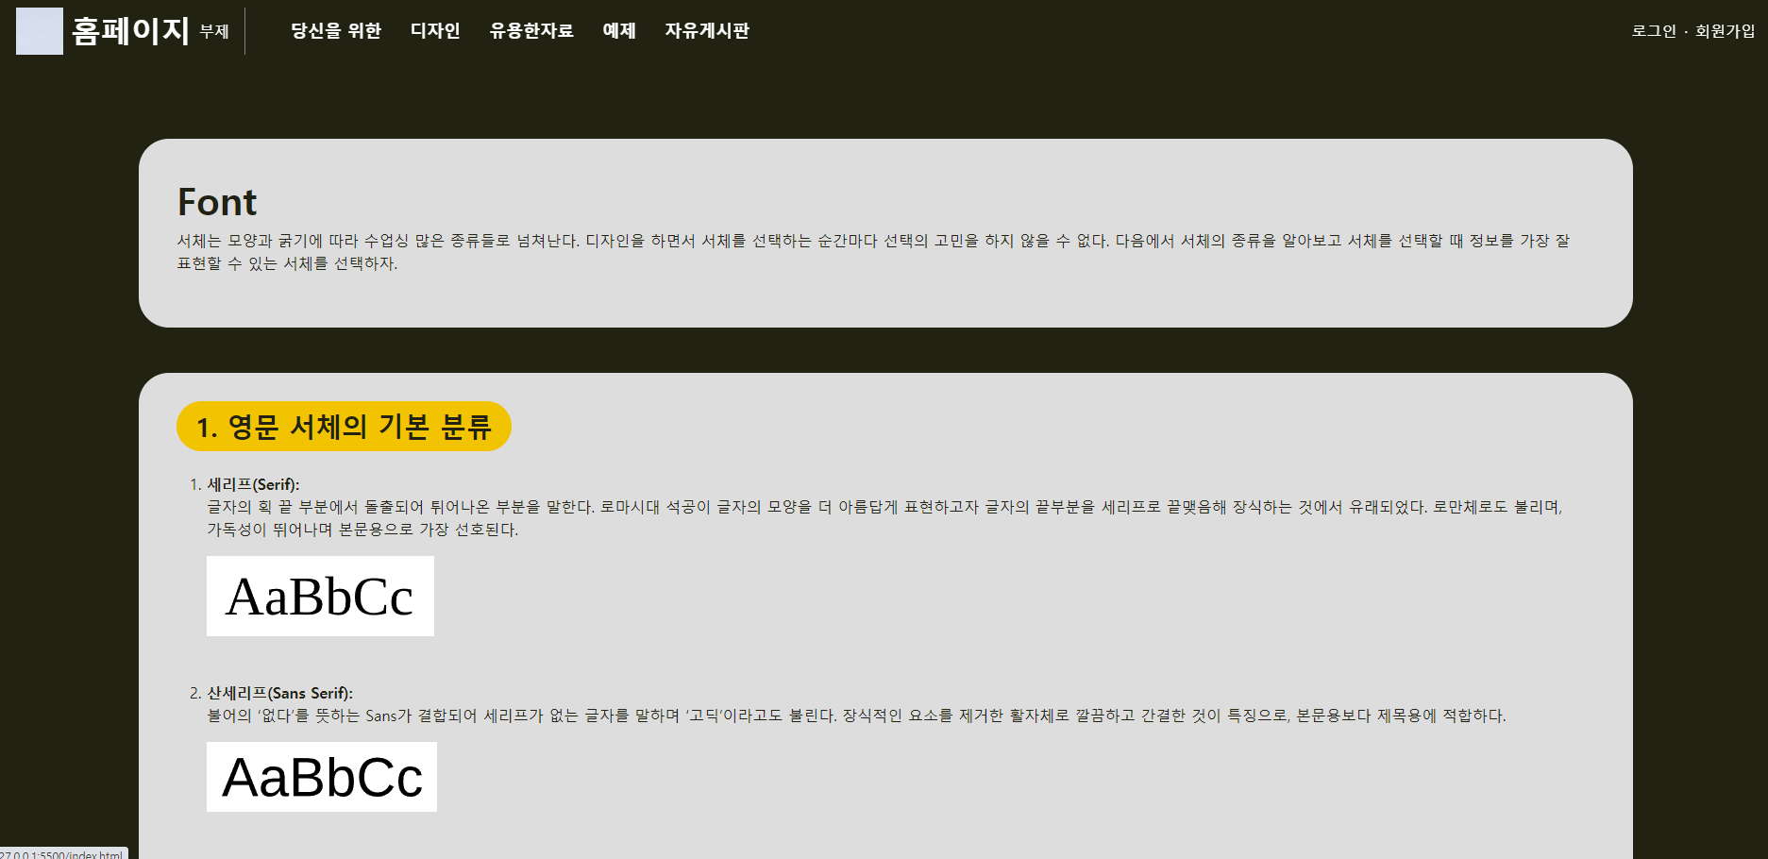
디자인

Slide 14
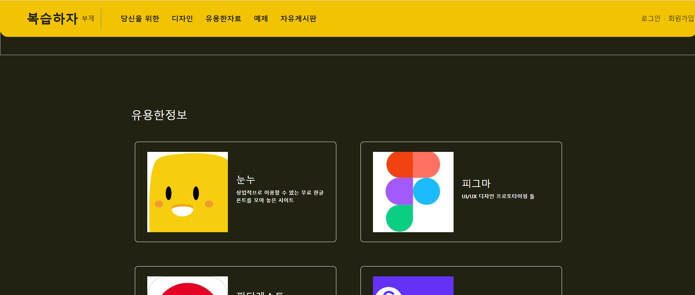
유용한자료

Slide 15
문제점
비슷한 홈페이지가 너무 많이 있다는 문제 발생

Slide 16
해결방안
찾는 중..

Slide 17
</끗>

